Slide 2
(7) CMOS型インバータ回路の省エネ特性
詳細は青山社出版の人工知能パートナーシステム(AIPS)を支える「デジタル回路の世界」に記載。 https://www.seizansha.co.jp/ISBN/ISBN978-4-88359-339-2.html https://www.seizansha.co.jp/

Slide 3
図 4-5-1
CMOS Inverter 回路 inv( )とその遅延時間

Slide 4
図 4-5-2
DCDL ( digital circuit description language ) のよる coding 例
ＲＣ遅延を考慮した inv( ) 回路図とその coding 例

Slide 5
図 4-5-3
CMOS inverter を複数個（偶数個）連結した遅延回路

Slide 6
図 4-5-4
DCDL ( digital circuit description language ) のよる coding 例
入出力容量を考慮したCMOS inverter回路 inv( ) 回路の coding例

Slide 7
図 4-5-5
入力信号側にRC回路がある inverter 回路 inv( ) の入出力特性

Slide 8
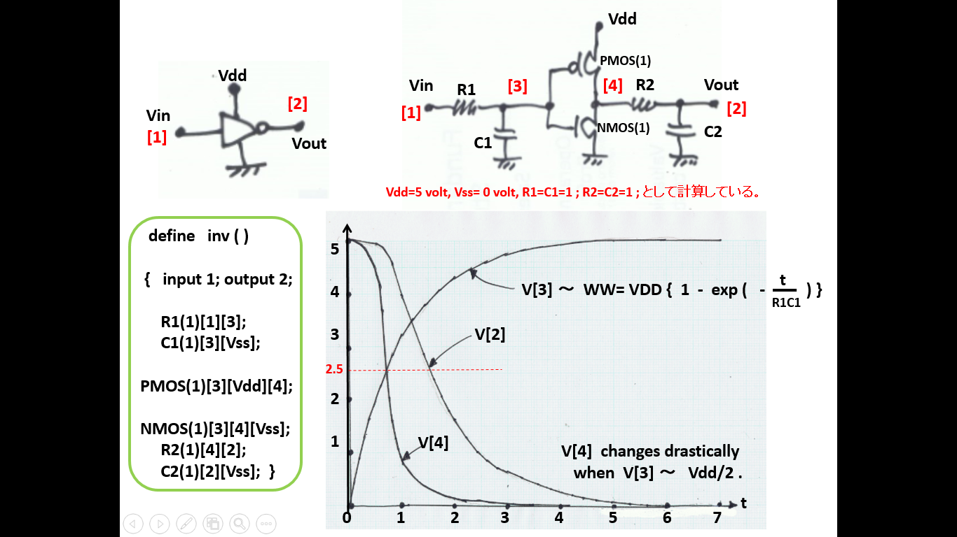
図 4-5-6
入力端子の容量と出力端子の容量の両方を考慮したinverter回路の特性

Slide 9
図 4-5-7(1)
雑音による通常の CMOS inverter 回路 inv( )での誤動作

Slide 10
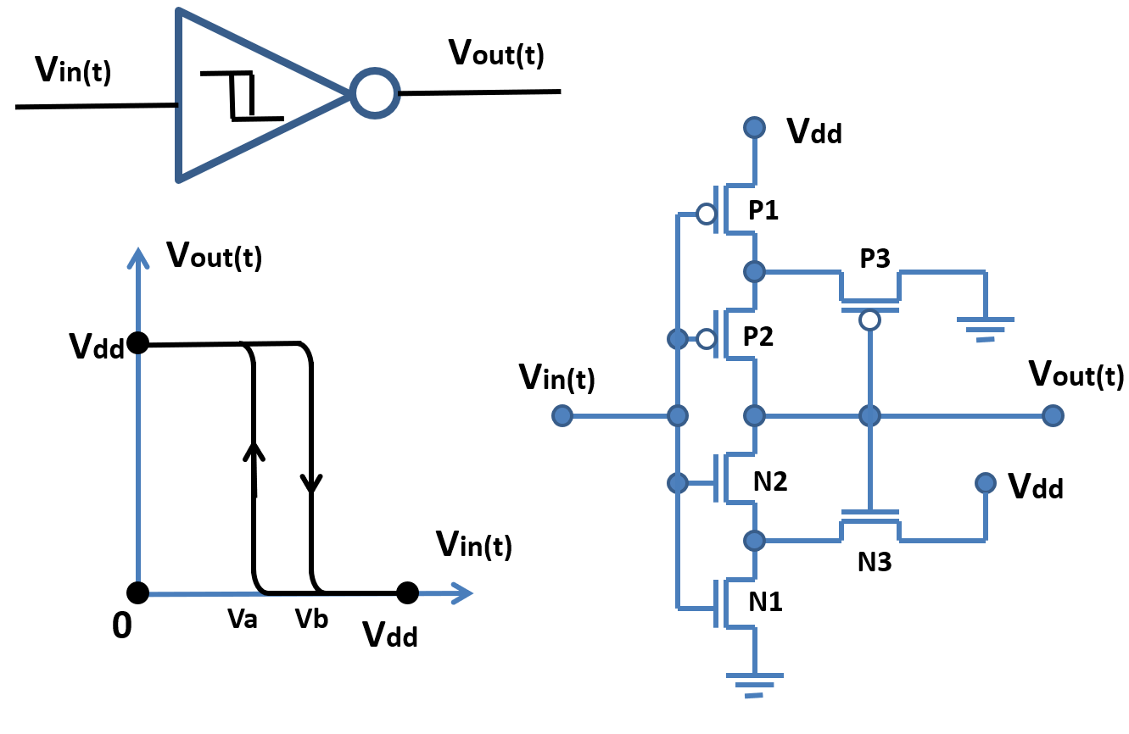
図 4-5-7(2)
CMOS Schmitt Trigger inverter 回路 invSmt( )

Slide 11
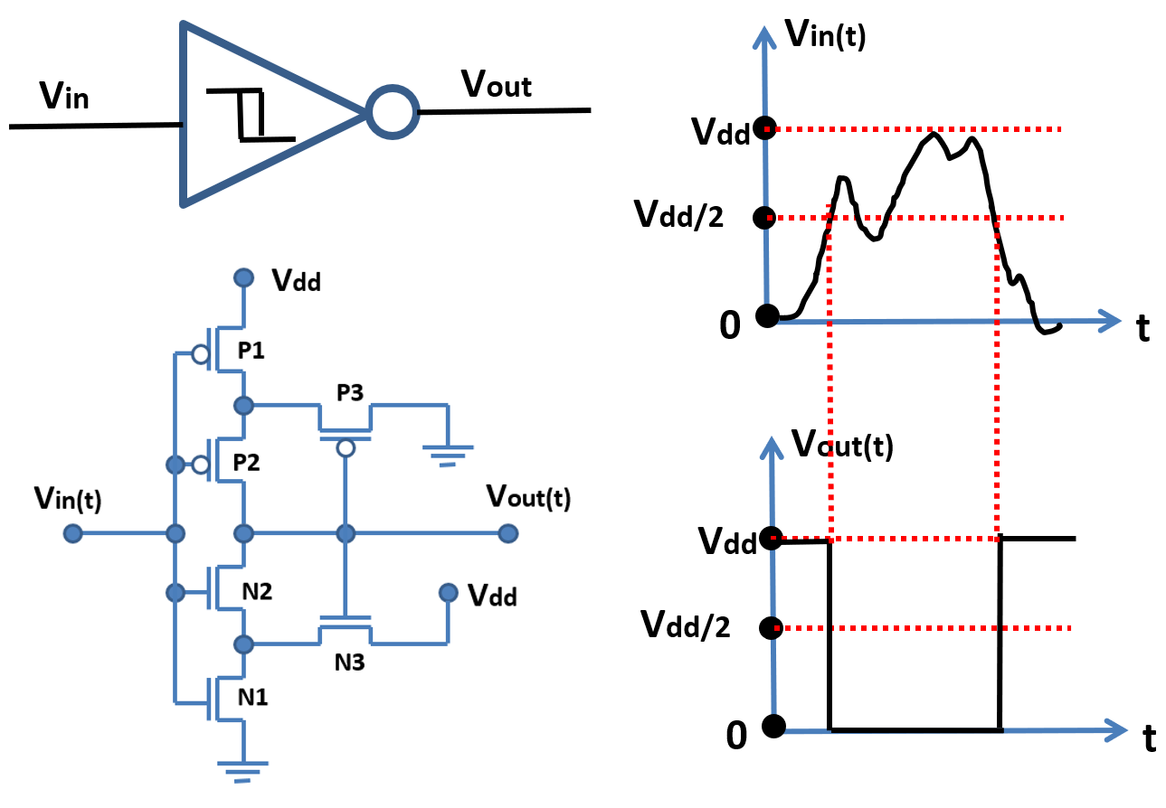
図 4-5-7(3)
CMOS Schmitt Trigger inverter 回路 invSmt( )の入出力波形

Slide 12
図 4-5-8
CMOS inverter chainを使った応用回路の例

Slide 13
図 4-6-1
DCDL ( digital circuit description language ) のよる coding 例
16 種類の ２入力デジタル回路 in2GateG( ) 回路の DCDL Code定義

Slide 14
図 4-6-2
２入力 CMOS NAND Gate 回路 NAND( )の DCDL Code 定義

Slide 15
図 4-6-3(1)
２入力 CMOS NAND Gate 回路 NAND( )の DCDL Code 定義

Slide 16
図 4-6-3(2)
When VG=Vdd=high
SwitchN( ) 回路の定義
High=1 Low=0
A
C
VG A C
0 0 ?
Vch =Vdd-Vth
G
When A=Vdd=high
C= Vdd - Vth
0 1 ?
1 0 0
A
C
1 1 1
SwitchN ( )
Pass MOS Transistor の短所は、
出力端子 C が１になりきらない。
AND( ) 回路の定義
CMOS回路の長所は出力電圧が接地GNDと電源Vddの値まではっきり定まる事
G A C
NAND( )*inv( )→AND( )
0 0 0
0 1 0
A
A
B
AND( )
C
NAND( )
inv( )
C = A・G
1 0 0
1 1 1
G
G
B = A・G
AND( )回路とSwitchN( )回路の比較

Slide 17
図 4-6-4
C
CMOS NOR Gate 回路 NOR( )の定義

Slide 18
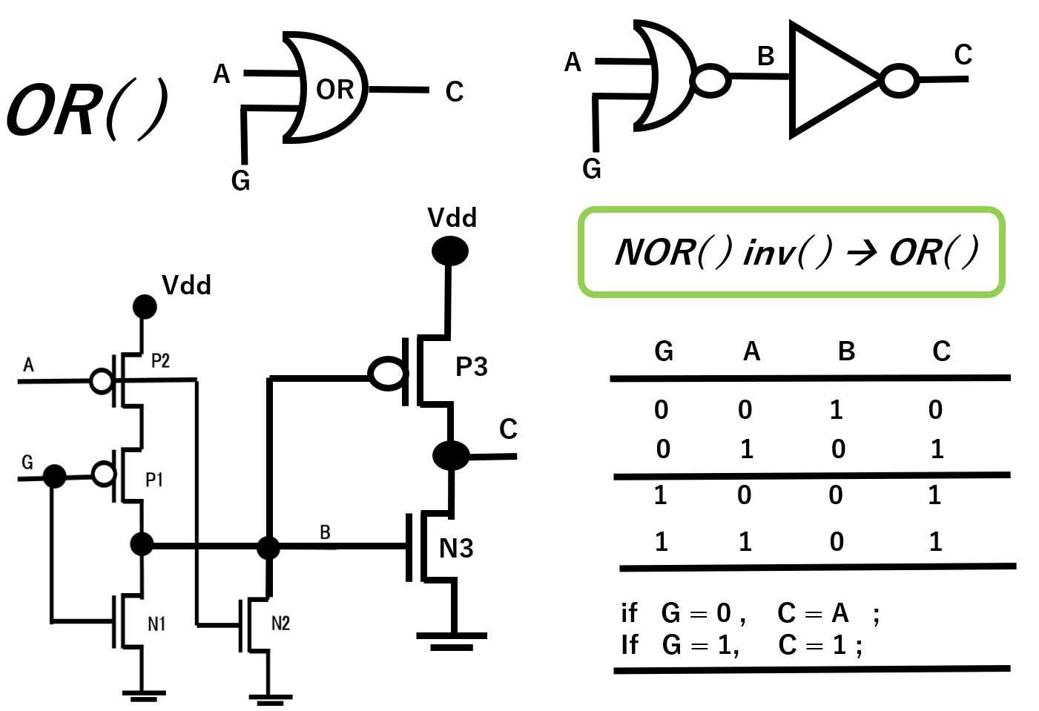
図 4-6-5
CMOS OR Gate 回路 OR( )の定義

Slide 19
図 4-6-6
CMOS Exclusive OR Gate回路 EXOR( )の定義

Slide 20
図 4-6-7
1 bit Data の一致回路
CMOS Exclusive NOR Gate回路 EXNOR( )の定義

Slide 21
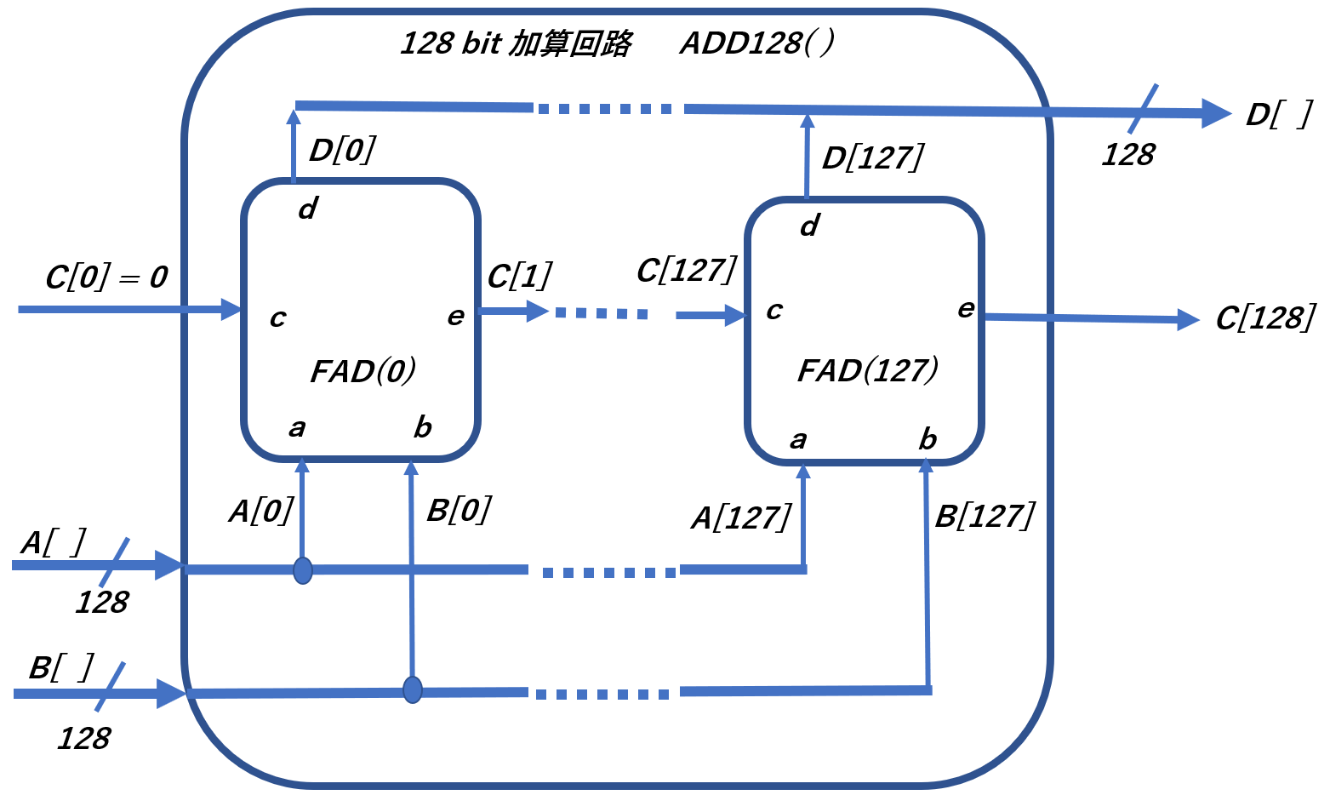
図 4-7-1
128 bit 加算回路 ADD128 ( ) のイメージ図

Slide 22
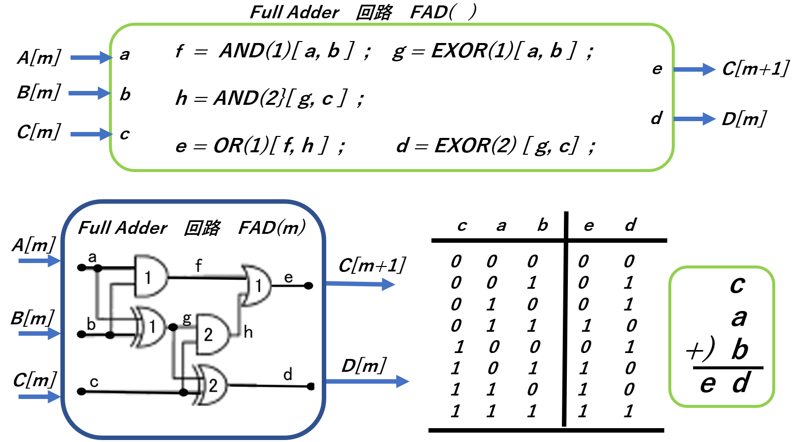
図 4-7-2
Full Adder 回路 FAD( ) の定義

Slide 23
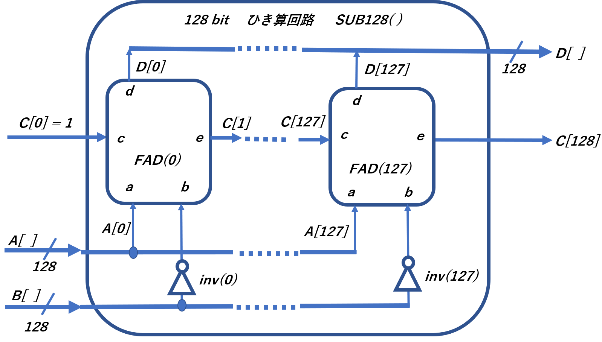
図 4-7-3
128 bitひき算回路 SUB128 ( ) のイメージ図

Slide 24
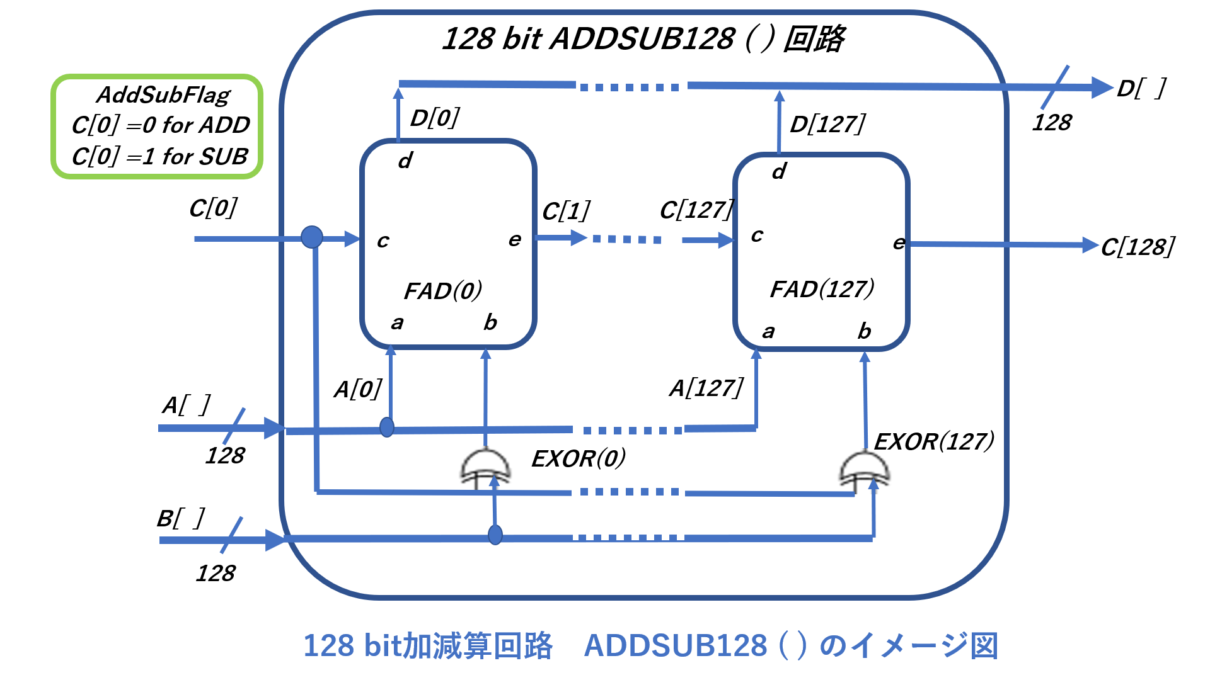
図 4-7-4
128 bit加減算回路 ADDSUB128 ( ) のイメージ図

Slide 25
図 4-7-4
128 bit 比較回路 Compare128 ( ) のイメージ図

Slide 26
図 4-6-7
1 bit Data の一致回路
CMOS Exclusive NOR Gate回路 EXNOR( )の定義

Slide 27
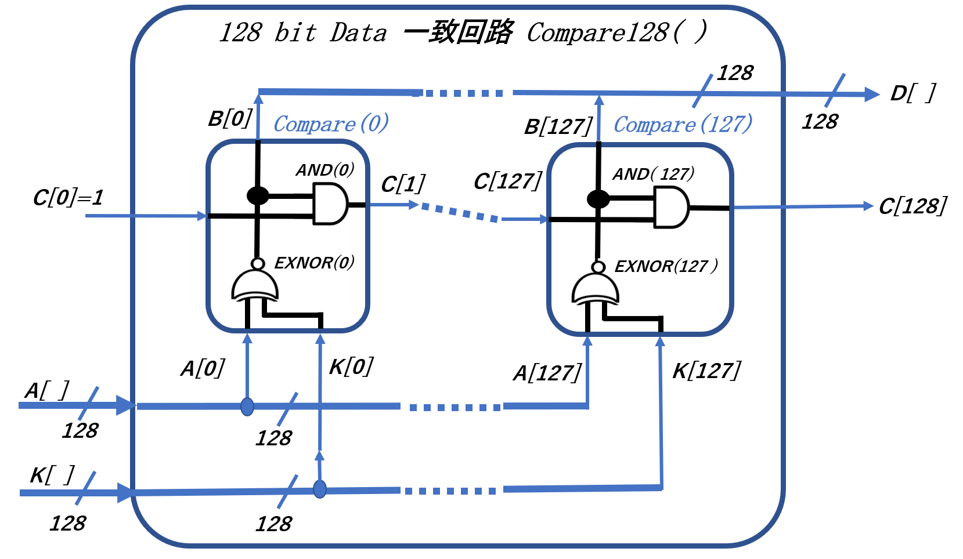
比較dataは常に
128 bit 以上。
欠点は Data を
外部記憶回路から
高速アクセスが
常に必要である。
消費電力問題。
Data A[ ] と Key Data K[ ]の 一致照合を高速実行する回路

Slide 28
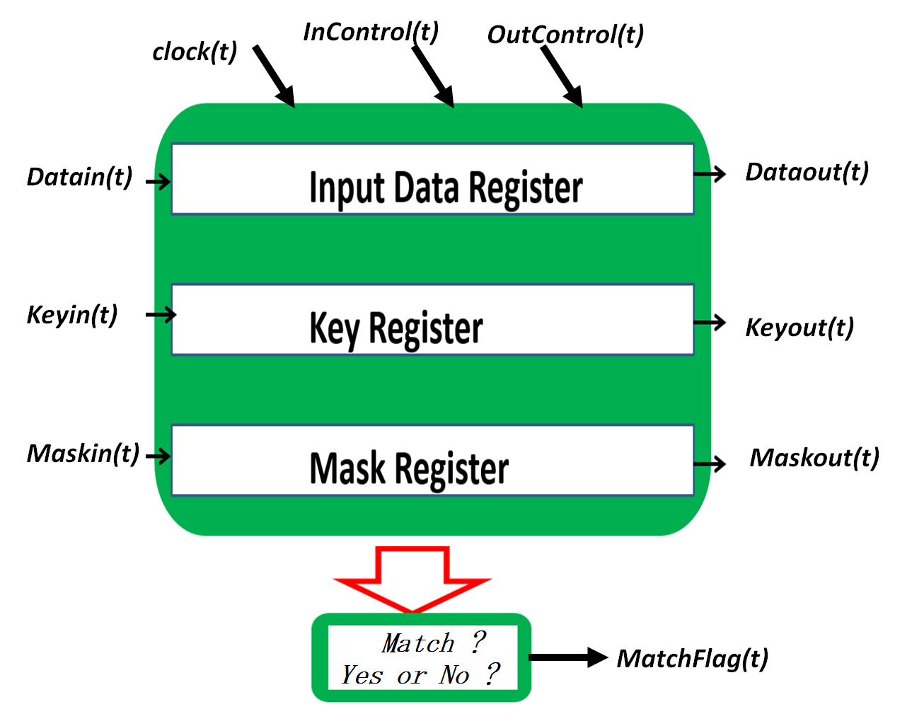
図 1-6-2(1)
128 bit 比較回路の単純機能の定義

Slide 30
図 1-5-18
複数個のdataを記憶保存してくれる記憶回路

Slide 31
図 1-5-19
読み出し専用記憶回路 ROM01( )

Slide 32
図 1-5-20
1 bit 記憶する回路 RAM1bit( ) 回路

Slide 33
図 1-5-21
一時的に128 bit 記憶登録する回路 Reg128 ( ) 回路

Slide 34
図 1-6-2(1)
128 bit 比較回路の単純機能の定義

Slide 35
図 1-6-2(2)
128 bit data 比較回路

Slide 36
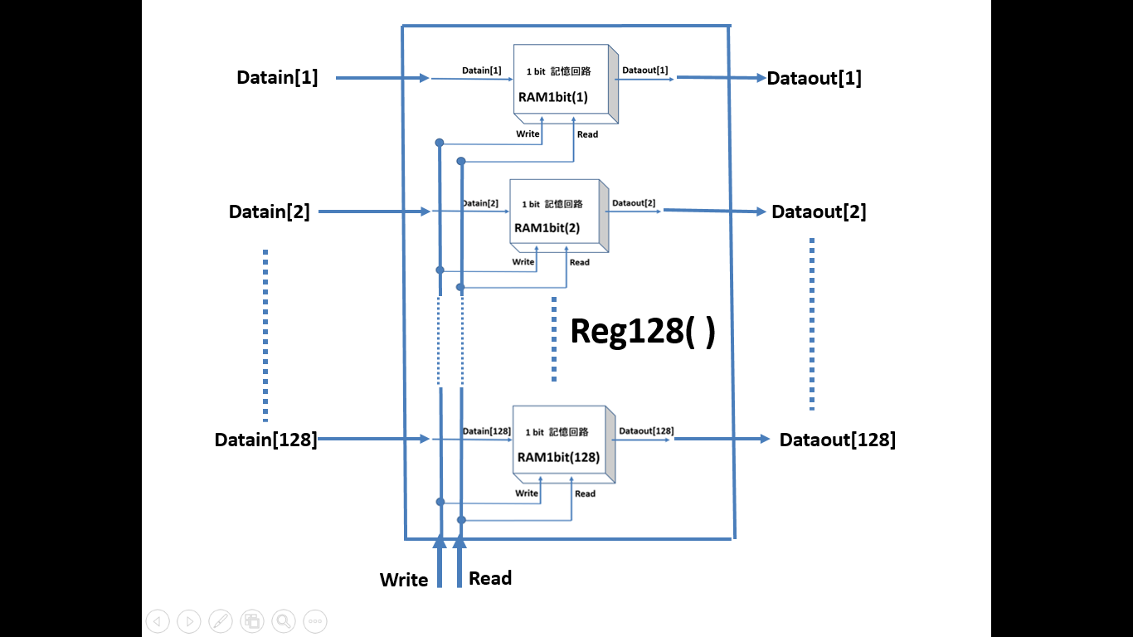
図 1-6-3
Latch 型 128 bit Register回路 Reg128( )回路の全体図

Slide 37
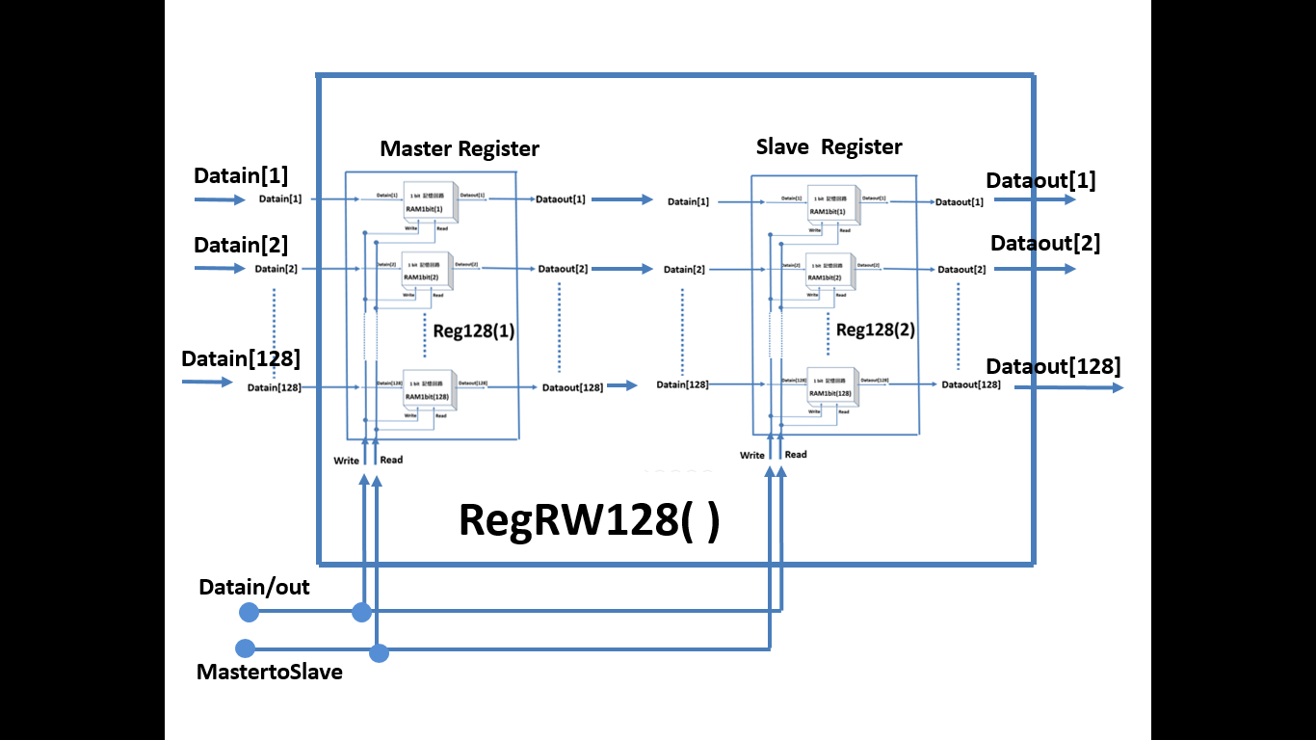
図 1-6-4
同時読み書き可能な RegRW128 ( ) 回路

Slide 38
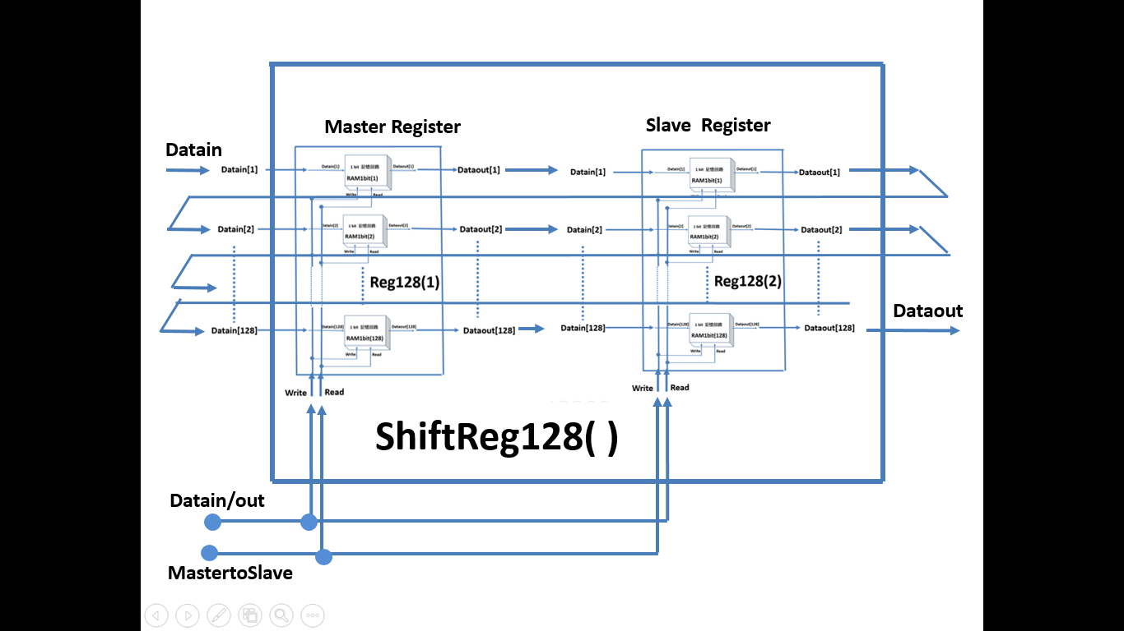
図 1-6-5
Latch型記憶回路で構成した128 bit Shift Register

Slide 39
図 1-6-6
暗号の自動解読装置のイメージ図

Slide 40
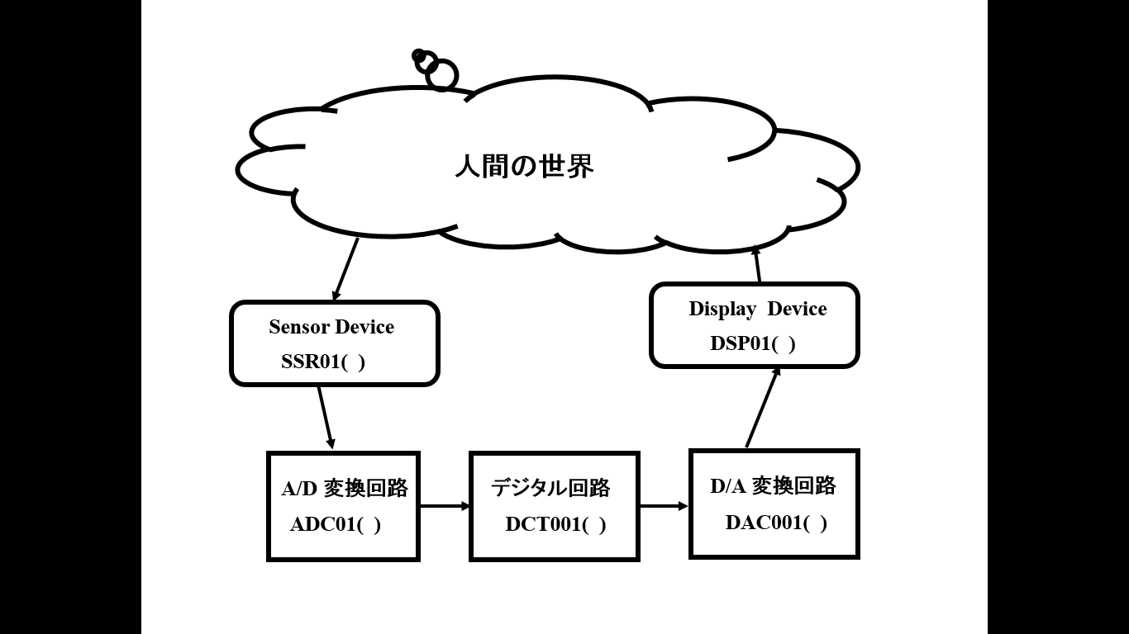
図 1-6-7
デジタル回路が持つ情報伝達の使命

Slide 52
(7) CMOS型インバータ回路の省エネ特性
詳細は青山社出版の人工知能パートナーシステム(AIPS)を支える「デジタル回路の世界」に記載。 https://www.seizansha.co.jp/ISBN/ISBN978-4-88359-339-2.html https://www.seizansha.co.jp/
Thank You !

